Slide 1
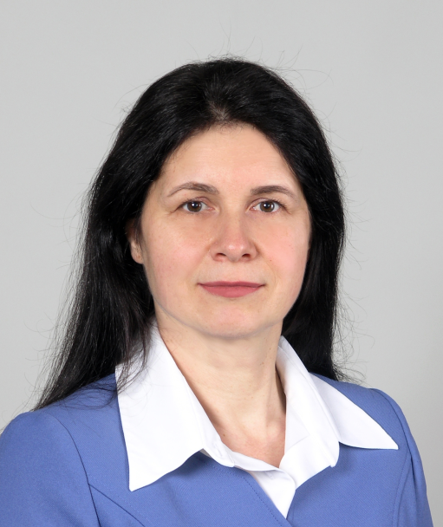
Ефективне використання сонячних батарей для невеликого будинку
Автор:
Соколова Анастасія Дмитрівна
учениця 8 класу
ЗОШ №3 імені В.О. Нижниченка
м. Горішні Плавні, Полтавська область
Керівник:
Безперстова Людмила Сергіївна
учитель фізики
ЗОШ №3 імені В.О. Нижниченка

Slide 2
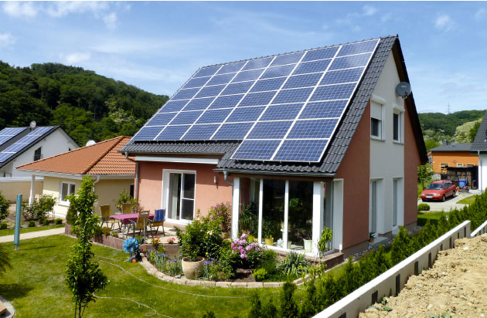
Актуальність
Використання вичерпних природних ресурсів призводить до забруднення навколишнього середовища
Енергія Сонця – невичерпна
Можливість використання сонячної енергії для індивідуальних будинків (постачання електричною енергією,гарячою водою, зарядка акумуляторів)
Слайд 2

Slide 3
Мета: дослідити ефективність використання сонячної енергії за допомогою фотоелементів для дачного будинку
Завдання:
1) визначити позитивні сторони використання сонячної енергії
2) експериментально з’ясувати ефективність використання сонячної енергії для невеликого будинку
3) зробити розрахунки використання електричної енергії отриманої за допомогою сонячних батарей для невеликого будинку
4)дослідити різні способи розміщення сонячних панелей до сонячних променів
5) виготовити рухомі моделі з сонячними батареями
Слайд 3

Slide 4
Позитивні сторони використання сонячної енергії
Негативні
сторони використання сонячної енергії
Заощадження екологічно небезпечного вуглецевого палива
Сонце - невичерпне джерело енергії
Сонце - всім доступне джерело
Екологічно чистий та зручний спосіб перетворення світлової енергії на електричну.
Використання шкідливих речовини (свинець, кадмій, галій, миш’як) при виготовлення батарей
Проблема подальшої переробки віджилих модулів
непостійність видобутку енергії - залежність від пори року, часу доби та погодних умов
значна вартість сонячних батарей
Слайд 4

Slide 5
Як забезпечити електричною енергією дачний будинок в літній період?
Вирішення проблеми –
використання
сонячних батарей!
Споживачі
4 енергозберігаючі лампи потужністю 15 Вт
Електричний чайник потужністю 1 кВт
Електрична плитка потужністю 1 кВт
Варіанти розміщення сонячних батарей:
1) На даху будинку 6 батарей потужністю 300 Вт
2) На двохвісному трекері – “Сонячне дерево” 2 сонячні панелі потужністю 300 Вт
Слайд 5

Slide 6
Гіпотеза
Дослідження ефективного використання сонячних батарей за допомогою виготовлених моделей
Як розташувати площину сонячної батареї,
щоб вона працювала ефективно?
кількість поглинутої фотоелементом сонячної енергії залежить від кута падіння сонячних променів на її приймаючу площину
Слайд 6

Slide 7
Оптимальний кут розміщення площини сонячної батареї для м.Горішні Плавні
В день зимового сонцестояння
В день літнього сонцестояння
Різна висота Сонця в дні зимового та літнього сонцестояння
Різна тривалість дня протягом року
Різна висота Сонця протягом року
Слайд 7

Slide 8
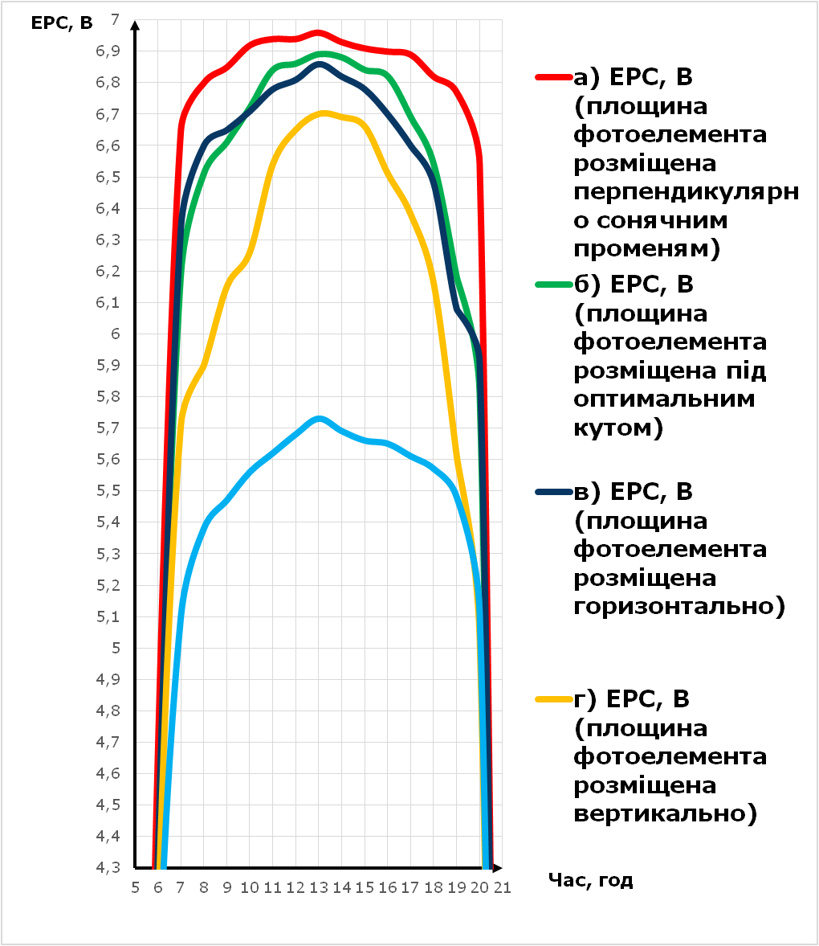
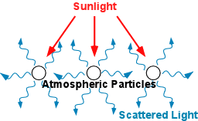
Експеримент
Значна зміна ЕРС
спостерігається
в ранкові та вечірні часи
ЕРС залежить від кута нахилу площини батареї до сонячних променів
Сонячна батарея виробляє електричну енергію в хмарні дні внаслідок розсіяної радіації
Слайд 8

Slide 9
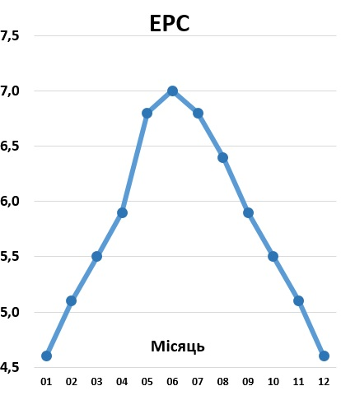
Експериментальні дослідження
для ефективної роботи сонячної батареї її потрібно встановлювати перпендикулярно до сонячних променів;
сонячна батарея буде працювати, але з меншим ККД при горизонтальному та вертикальному розміщенні, а також в хмарні дні завдяки дифузному розсіюванню світла;
протягом року генерування електричної енергії сонячною батареєю зменшується від максимального влітку до мінімального взимку.
Слайд 9

Slide 10
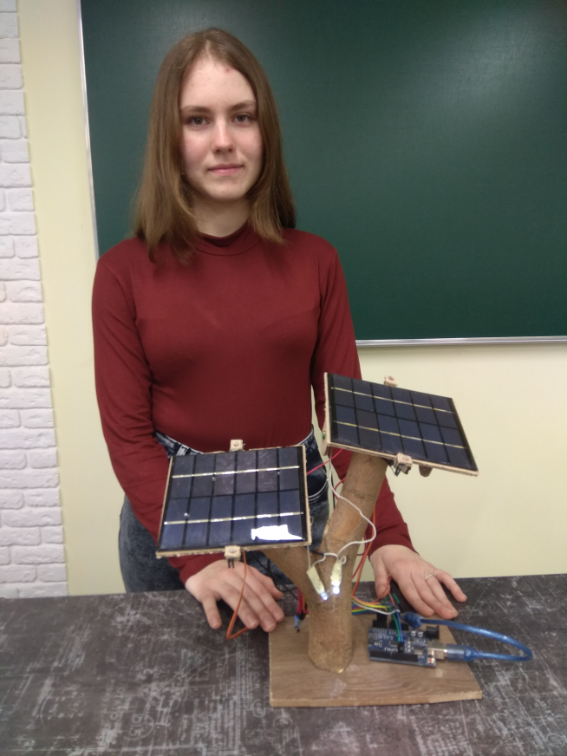
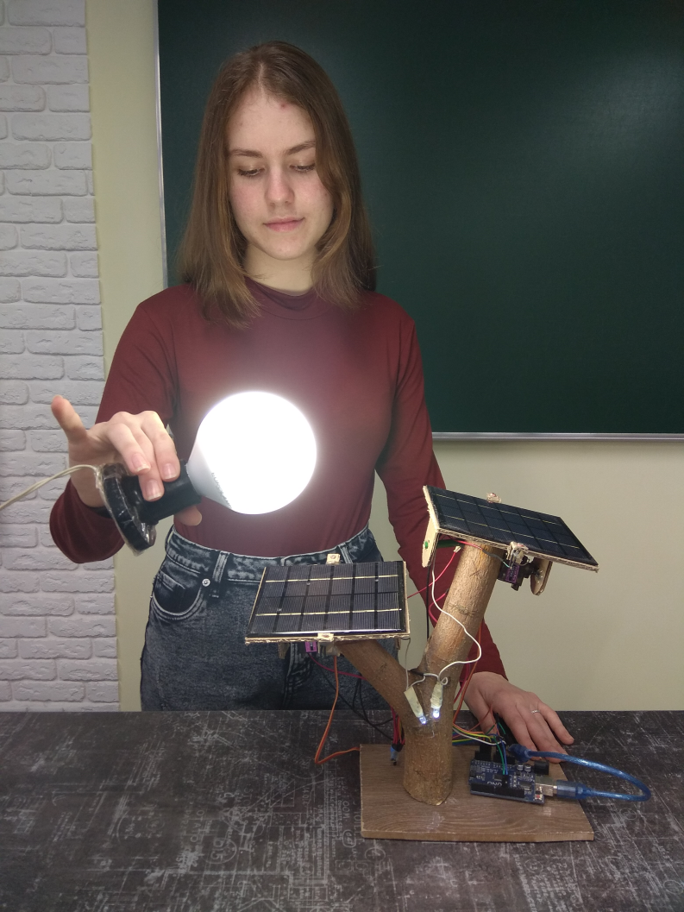
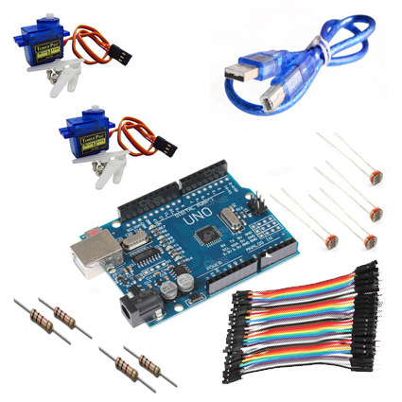
Модель одновісного трекера “Сонячне дерево”
2 сонячні панелі
Arduino UNO
Сервопривід
фоторезистори
резистори
Переваги:
1) збільшення ефективності роботи на 10 %;
2) внаслідок розміщення сонячних батарей на певній висоті над землею уникають їх затінення від сусідніх будівель та дерев;
3) вивільняється додаткова площа;
4) з’являється додатковий простір під «сонячним» деревом;
5) естетичний вигляд.
Слайд 10

Slide 11
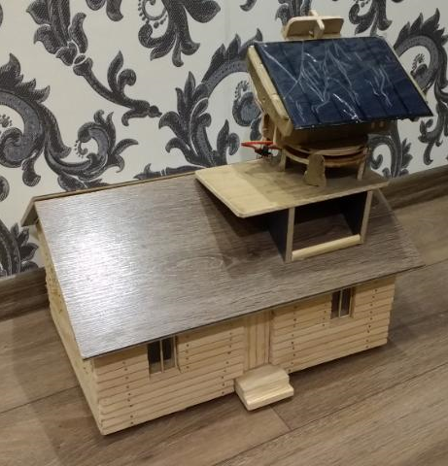
Модель двохвісного трекера
Найбільш ефективна робота сонячної батареї буде тоді, коли її площина розміщена перпендикулярно до сонячних променів. Постійність такого розміщення сонячної батареї забезпечує двохвісна система стеження за Сонцем
Слайд 11
Зарядка телефону

Slide 12
Висновки
Найбільш ефективна робота сонячної батареї буде тоді, коли її площина розміщена перпендикулярно до сонячних променів. Постійність такого розміщення сонячної батареї забезпечує двохвісна система стеження за Сонцем
Досить ефективно можна використовувати сонячні батареї, розміщуючи їх площину під оптимальним кутом в орієнтації на південь чи горизонтально в незатінених місцях
можливості використання сонячних батарей, встановлених на дахах будинків нерухомо під певним кутом до горизонту.
ККД нерухомої сонячної батареї дещо нижчий.
Сонячні батареї працюватимуть як в хмарні дні, так і в зимові дні, виробляючи енергію протягом меншого проміжку часу.
Як показують експериментальні дані, значний відсоток складає розсіяна радіація.
Експериментально доведена можливість використання сонячних батарей для невеликого будинку
Слайд 12

Slide 13
Дякую за увагу!

